Slide 1



ありがとうの感謝の声 ［公民連携に取り組んでいただいた企業・大学の皆様に向けて］
・こどもがサバイバルのジオ君に会えて喜んでいました、
虫ケアに関するサバイバルの冊子をもらえて大喜びでした。
・「蚊」「マダニ」は危険なんだと感じました。
・ハイキングとか気を付けないとマダニがついてしまうんだ、気を付けたいと思います。
・虫対策を考えるいいきっかけになりました。
（参加者）
＠アース製薬株式会社 「アース虫ケアセミナー」
・虫よけ剤を使用でき、快適に博物館内を見学することができました。
・虫よけ剤の正しい使い方が書いてあるポスターが掲示されていたので、勉強になりました。
（博物館来館者）
・（啓発、害虫のパネルを見ながら）こんな虫に注意せなあかんねんなぁ。
（府民の森利用者）
・イベント時にマルシェの出店ブースへ虫が何度も飛来してきました。虫ケアステーションの虫よけ
スプレーを散布したところ、虫が来なくなり、虫嫌いのスタッフは喜んでいました。
（府民の森スタッフ）
＠アース製薬株式会社 「虫ケアステーション」（民家集落博物館、府民の森などに設置）
・あまり意識していませんでしたが、実はごみがたくさん落ちていることに気付くことができました。
・普段生活しているまちがきれいになり、清々しい気持ちになれて良かったです。
・常にごみのないきれいな大阪になったらいいなと思いました。
（参加者）
＠株式会社ダスキン・株式会社ローソン 「ごみゼロプロジェクト」（江坂駅周辺の清掃活動）

Slide 2

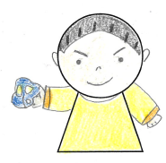
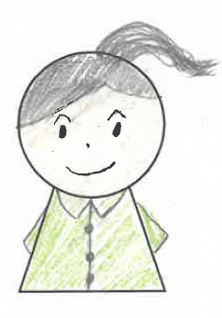
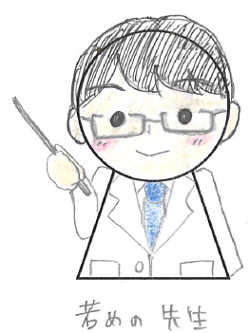
ありがとうの感謝の声 ［公民連携に取り組んでいただいた企業・大学の皆様に向けて］
・動物の骨や卵を初めて触る体験ができ、とても緊張しました。
・もっといろいろな動物を見てみたくなり、動物園にも行きたくなりました。
・自由帳などのお土産をいただき、とても嬉しかったです。
（参加児童）
＠大阪信用金庫 天王寺動物園出前プログラム「学ぼう動物のこと」
・かっこいいスマホを操作出来て嬉しかったです。
・「ながらスマホ」を体験して、危険なことがよく分かりました。
・たくさんの質問に答えてくれてありがとうございました。
（参加児童）
＠KDDI株式会社 「ながらスマホ」体験教室
・児童がとても楽しそうに取り組んでいたので、リピーターとなりました。
・身近にある内容だったので、とても楽しく学びながら体験出来ました。
・子どもたちにとってお仕事体験は貴重な体験となりました。
（おおさか元気広場スタッフ）
＠株式会社セブン-イレブン・ジャパン 出前プログラム「セブンーイレブンをしろう」
普段とは違う授業で緊張も見られましたが、生徒たちの笑顔が見られ楽しんでいてよかったです。 教えていただいたことを継続していきたいと思います。
（支援学校教員）
＠株式会社ダスキン おそうじ手帳出前授業

Slide 3
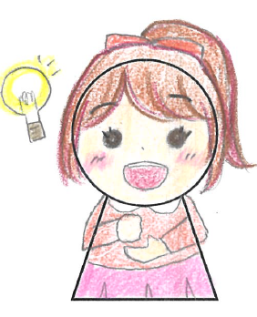
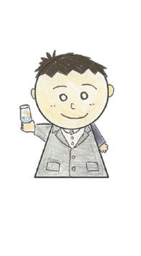
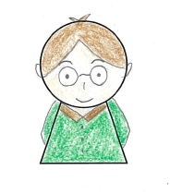
ありがとうの感謝の声 ［公民連携に取り組んでいただいた企業・大学の皆様に向けて］
嘔吐物処理については、実際ここまでするのは難しいと思いますが、良いヒントになりました。
自社に合う方法を検討していきたいです。
（参加者）
＠株式会社ダスキン HACCPに沿った「食品衛生セミナー」
・子どもたちがゲームやSNSに過度にのめり込んでしまう背景に目を向けることの大切さを
学びました。
・ゲームやSNSが必ずしも子どもにとって“悪いもの”ではなく、ルールづくりにおいて、
制限することに重点を置く以外の考え方を持った方が良いと思いました。
（参加者）
＠明治安田生命保険相互会社 里親支援者向け研修
「生きづらさを抱えた子どもの毎日を支えるために
～発達特性・逆境的体験・ゲームやSNSとの付き合い方～」
「ルールは作り変えるもの」「大人にはルールを守らせる義務がある」という言葉を聞き、
何を目的としたルールなのかを、一緒に整理して大人も子どもも無理のないルールについて
一緒に考えていきたいと思いました。
（参加者）
＠明治安田生命保険相互会社 里親支援者向け研修
「生きづらさを抱えた子どもの毎日を支えるために
～発達特性・逆境的体験・ゲームやSNSとの付き合い方～」

Slide 4
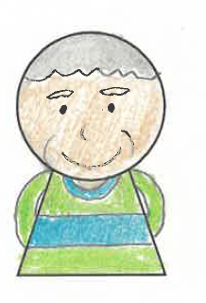
ありがとうの感謝の声 ［公民連携に取り組んでいただいた企業・大学の皆様に向けて］
・寝る前にお酒を飲むことが多く、眠りにつきやすいと思っていたが、
逆に不眠につながっていることを知り驚きました。
・汗をかいたらアルコールが抜けると思っていましたが、誤解であることが分かりました。
（セミナー参加者）
＠アサヒグループジャパン 適正飲酒セミナー
お酒はたくさん飲めば強くなると思っていましたが、飲み続けても体質が
変わらないことを学び、驚きました。
20歳で一度は聞いておいたほうが良い内容だと思います。
（セミナー参加者）
＠アサヒグループジャパン 適正飲酒セミナー
・乳がん検診大事ですよね。私も乳がんになって治療したので、啓発は良いことだと思います。
・イベントを通して行政や企業が取り組んでいることを知るきっかけになり参考になりました。
・自分自身は健康のために何もできていませんが、皆さん色々とやられてることがわかりました。
・思ったより大阪府民の健康の状況が良くないことを初めて知ったので驚きました。
（参加者）
＠門真市「健康エキスポ」

Slide 5

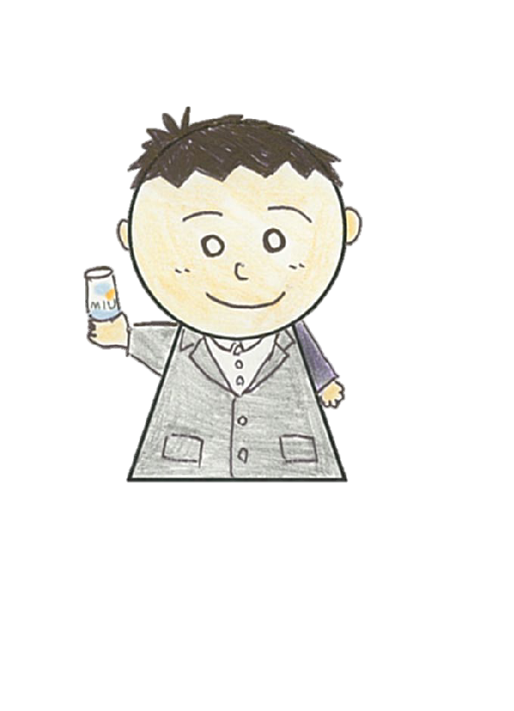
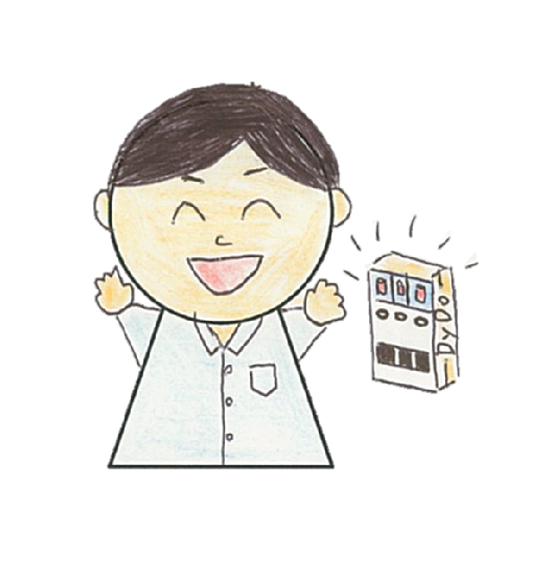
ありがとうの感謝の声 ［公民連携に取り組んでいただいた企業・大学の皆様に向けて］
自販機のボタンの仕組みが分かり、とても面白かったです。
クオリティがすごく作りがいがあって、本当に楽しくて３個も作りました。
ジュースもすごく可愛かったです。
新作があれば、また作りたいです。
（参加した生徒）
＠ダイドードリンコ株式会社 ペーパークラフト自販機寄贈
自動販売機キットを送ってくださり、ありがとうございます！
難しいところもあったけど、昼休みに友だちと一緒に
作って楽しかったです。
（参加した生徒）
＠ダイドードリンコ株式会社 ペーパークラフト自販機寄贈
皆で協力して作って自動販売機を完成することができてとても嬉しかったです。
完成した自動販売機は下の学年の子達に渡す予定です。
きっと喜んで遊んでくれると思います。
（参加した生徒）
＠ダイドードリンコ株式会社 ペーパークラフト自販機寄贈

Slide 6

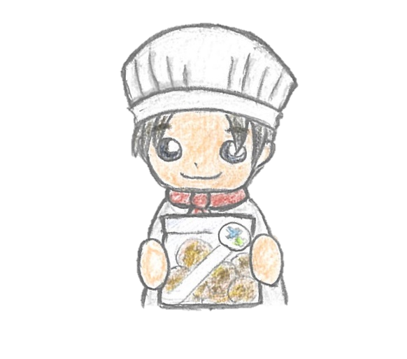
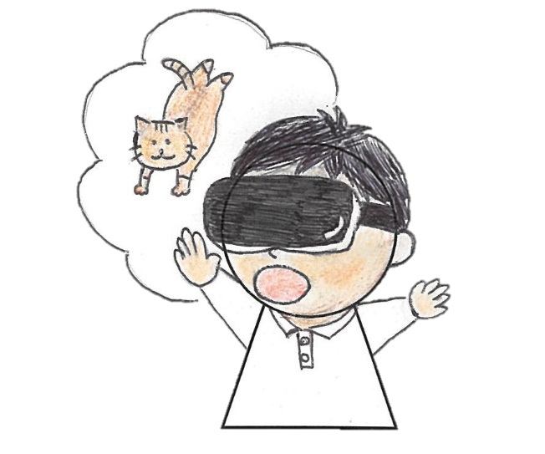
ありがとうの感謝の声 ［公民連携に取り組んでいただいた企業・大学の皆様に向けて］
・仕事セミナーを実施いただきありがとうございました！
企業の取組みや仕事を進めていく上での注意点など
体験を交えて分かり易く説明していただき、
１つの製品を作るまでの工程を知ることができ大変勉強になりました。
・技術者として働くうえで大切なことを知れて良かったです。
特にお客様の要望をしっかりと聞くことが重要であると仰っていたのが印象的でした。
（職業技術専門校 訓練生）
＠中西金属工業株式会社 仕事セミナー
商品を置いて頂きありがとうございます！
お陰様で多くの方に手に取って頂くことが出来ています。
普段小さな規模で製造と販売をしているので、とても励みになります！
（こさえたん製造事業所）
＠NEXCO西日本 吹田SAでのこさえたん販売
犬や猫との触れあい方について楽しく学べました。
自分のように動物アレルギーがある人でもVRでを使うことで体験ができて
とてもうれかったです！
（参加児童）
＠ネスレ ぴゅりな ペットケア 動物愛護教育プログラム
「共に暮らす ぴゅりな わんにゃん教室 the VR」

